Slide 1
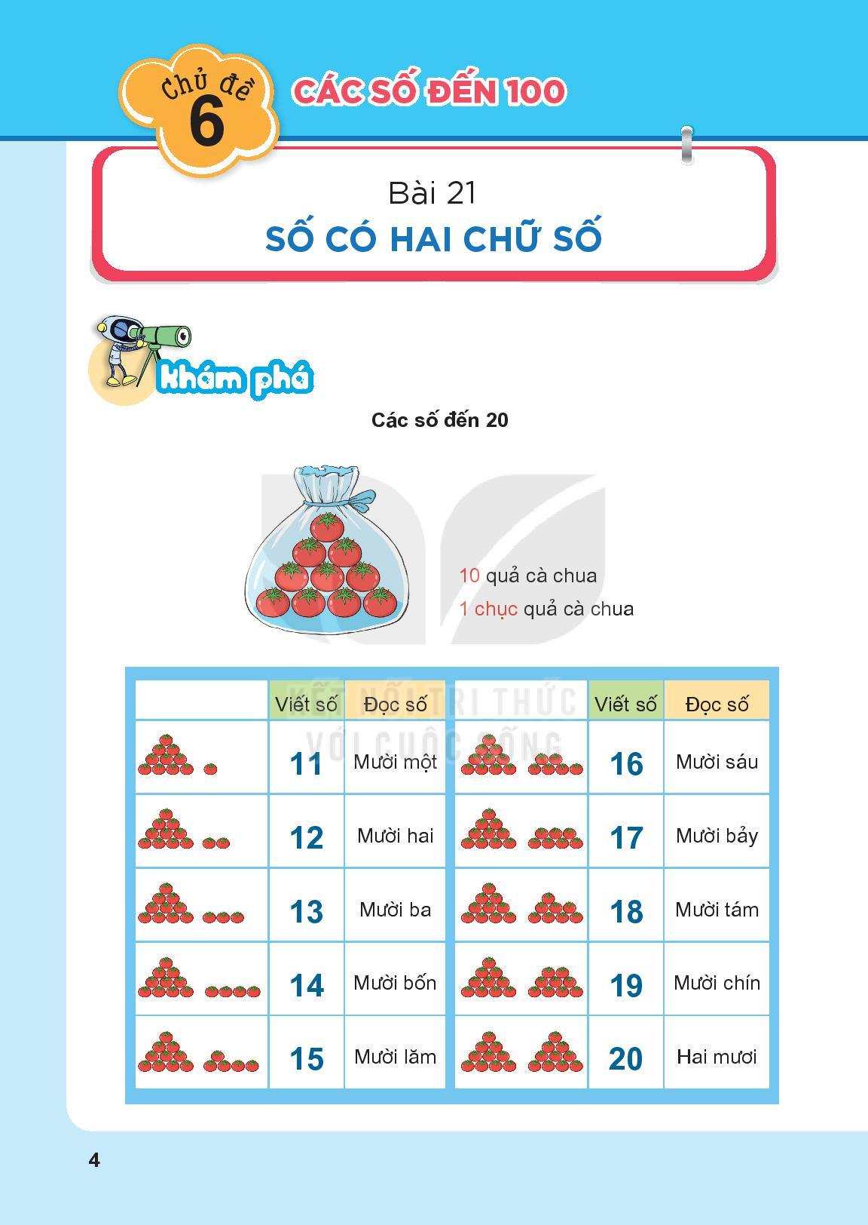

Slide 3
â

Slide 4
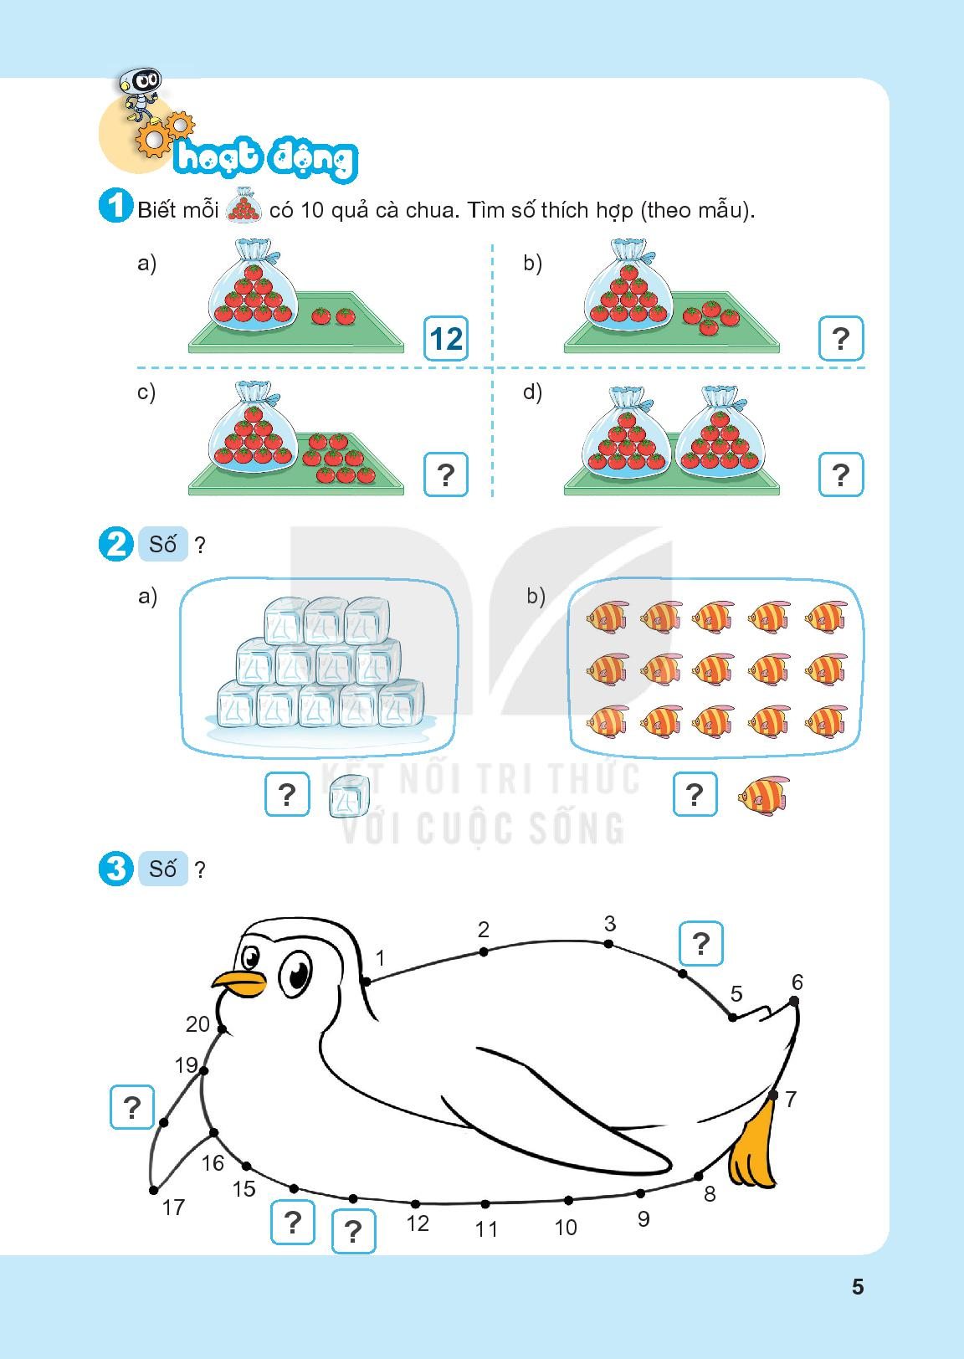
14
18
20

Slide 5
12
15

Slide 6
4
18
14
13

